Slide 1
Activité d’introduction chap 10

Slide 2
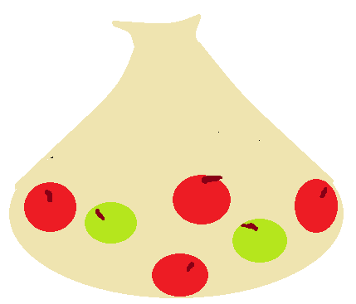
Question 1:
Quelle est la probabilité de piocher
une pomme verte dans ce sac?
2/6 ou 1/3
ou 2 chances sur 6
ou 1 chance sur 3

Slide 3
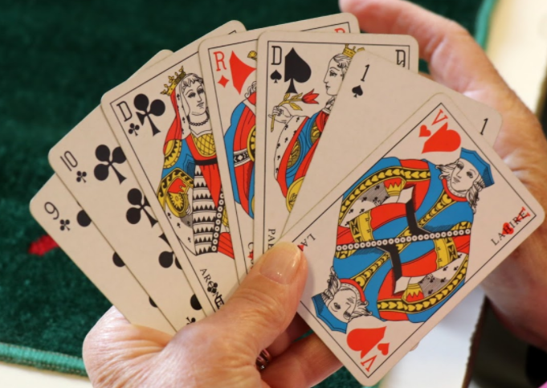

Question 2:
Un adversaire doit piocher dans mon jeu.
Quelle est la probabilité qu’il me prenne une dame ?
$$P= \frac{2}{7}$$

Slide 4
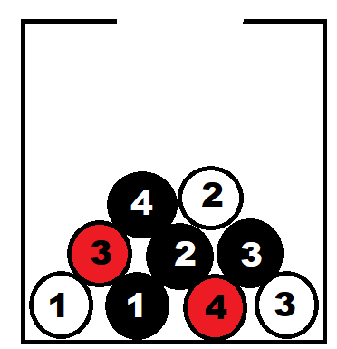
Question 3:
On pioche au hasard une boule dans cette urne.
Quelle est la probabilité de piocher une boule noire?
P= $\frac{4}{4+3+2}$
= $\frac{4}{9}$
Ou 4 chances sur 9

Slide 5
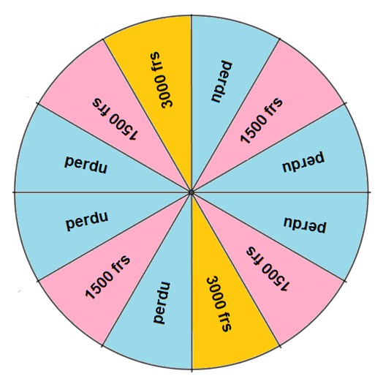
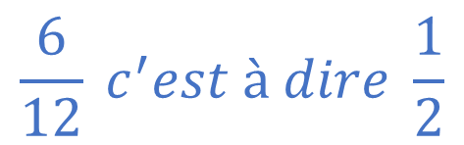
Question 4:
Après avoir payé 1000frs pour participer à un jeu,
on lance cette roue qui « décide » du gain.
Quelle est la probabilité de gagner de l’argent?
$$\frac{6}{12} c^{′}est à dire \frac{1}{2}$$

Slide 6
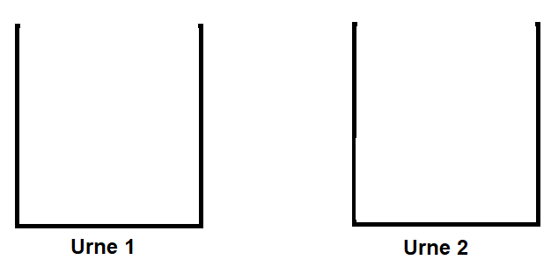

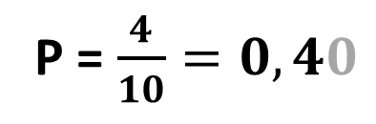
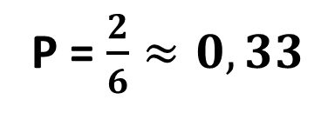
Question 5:
Dans quelle urne est-il le plus probable de piocher une b●ule noire?
P = $\frac{2}{6}≈0,33$
P = $\frac{4}{10}=0,40$
0,33 < 0,40
C’est dans l’urne 2 que piocher une b●ule noire est le plus probable

Slide 7
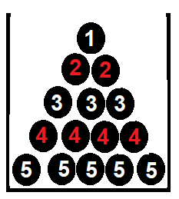
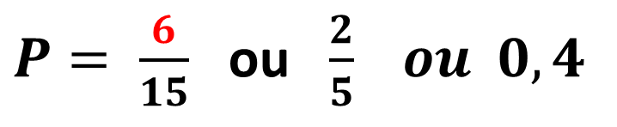
Question 6:
On tire au hasard un jeton dans cette urne:
Quelle est la probabilité de tomber sur un numéro pair?
$P= \frac{6}{15}$ ou $\frac{2}{5} ou 0,4$

Slide 8

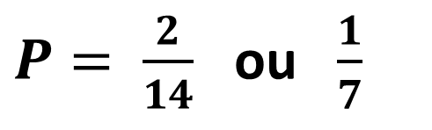
Question 7:
Martin a fait un premier tirage et a obtenu
Sans remettre le jeton déjà tiré, il exécute un seconde tirage.
Quelle est la probabilité d’obtenir un autre jeton ?
$P= \frac{2}{14}$ ou $\frac{1}{7}$

Slide 9
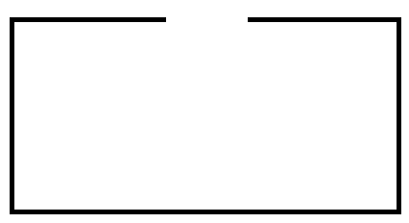


Question 8:
Une urne contient des boules vertes numérotées de 1 à 30.
Elle contient aussi 45 boules rouges numérotées:
30+45 = 75 boules au total
Quelle est la probabilité de piocher une boule verte?
30/75 ou 2/5
ou 30 chances sur 75
ou 2 chances sur 5

Slide 10
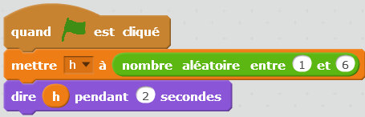
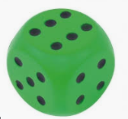
Question 9:
Que fait ce programme ?
Il donne un nombre au hasard entre 1 et 6.
A quelle situation cela te fait-il penser ?
Cette situation ressemble à celle d’un lancé de dé.

Slide 11
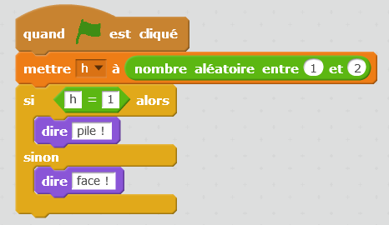

Question 10:
Que fait ce programme ?
Il choisit un nombre au hasard entre 1 et 2 ce qui l’amène à dire pile ou face.
A quelle situation cela te fait-il penser ?
Cette situation correspond à celle d’un lancé de pièce.

Slide 12
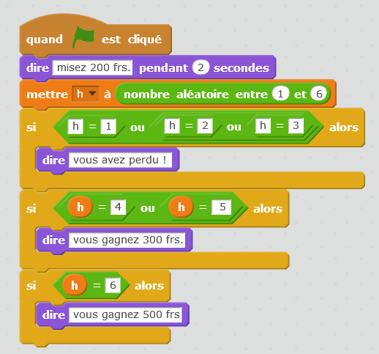
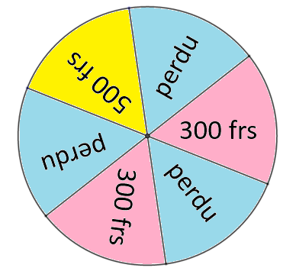
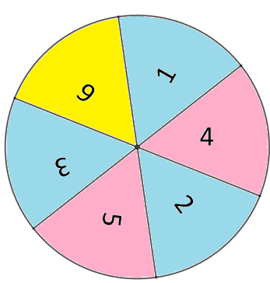
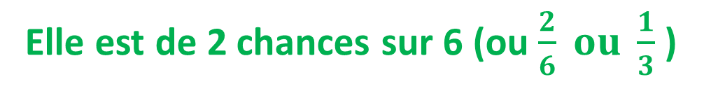
Question 11:
Que fait ce programme ?
Il simule un lancé de dé
avec lequel on perd si on obtient 1,2 ou 3
On gagne 300 frs si on obtient 4 ou 5.
On gagne 500 frs si on obtient 6.
Quelle est la probabilité de gagner 300 frs ?
Elle est de 2 chances sur 6 (ou $\frac{2}{6} ou \frac{1}{3}$ )
Remarque: Au lieu d’un dé, cela pourrait être une roue !

Slide 13
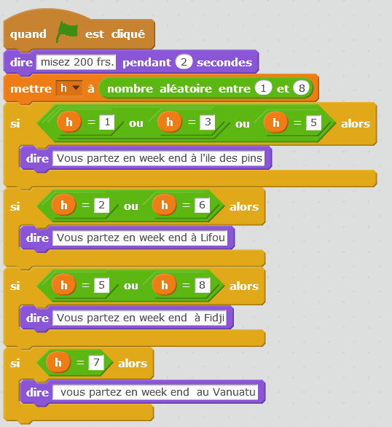
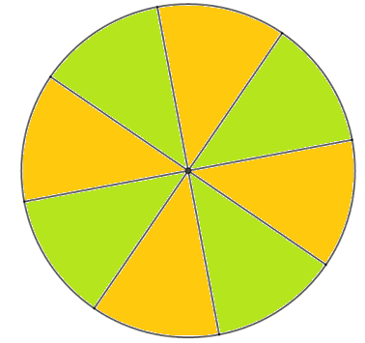
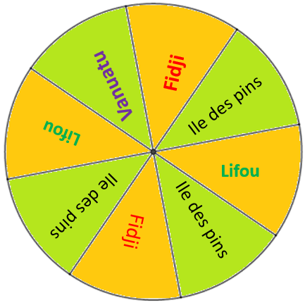
Question 12:
Le programme ci contre
correspond à un jeu de lancé de roue.
Dessine cette roue.
Fidji
Vanuatu
Ile des pins
Lifou
Lifou
Ile des pins
Fidji
Ile des pins

Slide 14

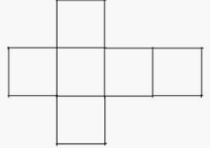
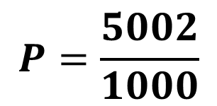



Question 13:
Les motifs , et sont dessinés sur un dé.
On lance 10 000 fois ce dé. Voici les résultats obtenus:
motif obtenu |  |  |  | total
effectif | 1 658 | 3 340 | 5 002 | 10 000
$$\underset{environ 2 fois plus de que de }{\underbrace{ }}$$
$$P=\frac{5002}{1000}$$
Quelle est approximativement la probabilité de faire avec ce dé ?
Dessine un patron vraisemblable de cube.
$$≈0,5$$
$$\underset{la moitié}{\underbrace{ }}$$

